Slide 1
Lab 9
Joystick

Slide 2
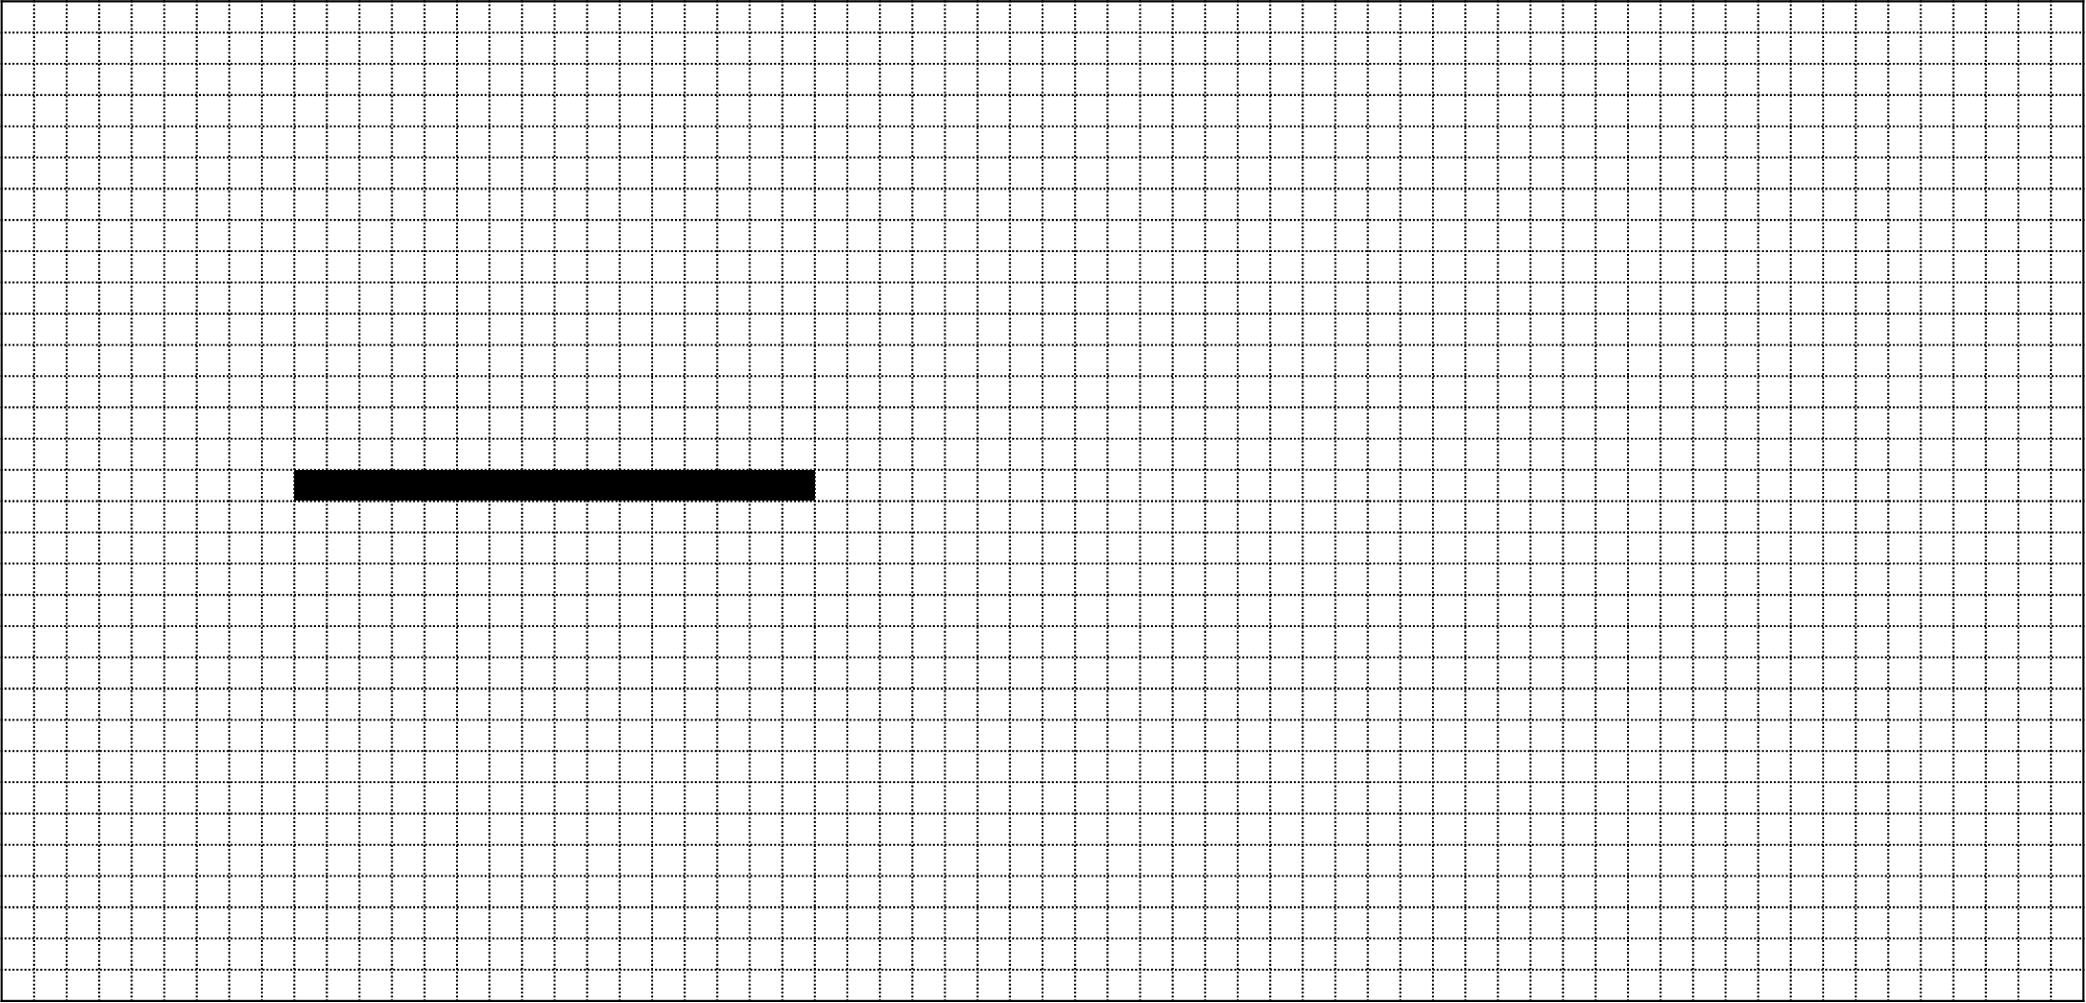
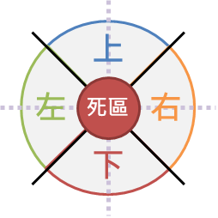
Lab9-1 貪食蛇(一)
完成貪食蛇的基本功能如下:
將 LCD 以 2x2 的格子進行分割，得到地圖大小為 64x32。
蛇一開始的長度為 16 格，在 y 軸正中央，呈現一條直線，蛇頭向右。
Joystick 搖桿推動時:
  蛇以約 0.2 秒一格的速度朝推動方向最接近的方位（上/下/左/右）移動。
  往蛇頭的反方向推動，蛇不移動。蛇頭與蛇身發生碰撞時，停止移動。
  蛇的移動不能超過邊界。碰到邊界時蛇頭可轉向繼續移動。
Joystick 搖桿不推動或搖桿的推動距離小於推動半徑的 1/3，如圖示，蛇不移動。
不可利用 clear_LCD( ) 刷新畫面， 蛇移動的順暢度為評分考量。
按 Reset 鍵可重新開始遊戲。
搖桿操控方位圖

Slide 3
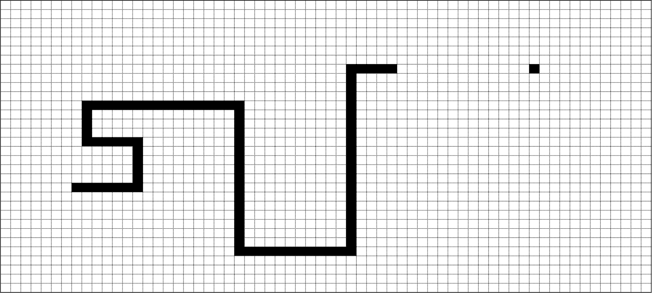
Lab9-2貪食蛇(二)
延續 Lab 9.1，完成貪食蛇的進階功能如下:
改寫蛇的移動模式：
  在預計移動的方向推動搖桿一次後放開，蛇會持續往該方位移動。
新增「水果」獎勵如下：
  水果的位置隨機生成在蛇身以外的格子；直到被吃到才能重新再產生。
  畫面只會有 1 個水果。
  當蛇吃到水果，蛇的長度加 1 並且分數加 10。
  分數顯示在七段顯示器上（不要前綴 0）。
按 Reset 鍵可重新開始遊戲。

